Slide 1
数据库系统原理
王宇英
桂林电子科技大学 计算机与信息安全学院

Slide 2
回顾：数据模型
数据模型的三个层面
概念层面
逻辑层面
物理层面
（逻辑）数据模型= 数据结构 + 数据操作集合 + 数据完整性约束
关系数据模型= 关系数据结构 + 关系数据操作集合 + 关系数据完整性约束

Slide 3
关系数据模型 之 关系数据结构
关系模型的数据结构：关系
现实世界的实体以及实体间的各种联系均用关系来表示
关系的本质：二维表
备注：关系模型建立在集合代数的基础上

Slide 4
关系数据结构：进一步细化的概念
元组（Tuple）
关系中的每一行叫作一个n元组（n-tuple）或简称元组(Tuple)。
属性（Attribute）
关系中的每一列为一个属性。
分量（Component）
一个元组（d₁，d₂，…，d_{n}）中的每一个项d_{i}叫作一个分量，即属性值。

Slide 5
认清关系的本质：概念演绎
域（Domain）：一组具有相同数据类型的值的集合。
整数
实数
介于某个取值范围的整数
指定长度的字符串集合
{‘男’，‘女’}
……………..

Slide 6
关系数据结构：进一步细化的概念
基数（Cardinal number）元组个数
若D_{i}（i＝1，2，…，n）为有限集，其基数为m_{i}（i＝1，2，…，n），则D₁×D₂×…×D_{n}的基数M为：

Slide 7
关系数据结构：进一步细化的概念
在用户观点下，关系模型中数据的逻辑结构是一张二维表，由行和列组成。
属 性
元组
学 号 | 姓 名 | 性 别 | 年 龄 | 专 业 | 系 别
0603010101 | 李 明 | 男 | 20 | 计算机 | 3
0605020216 | 刘 婷 | 女 | 20 | 电子商务 | 5
0603010102 | 欧阳雪 | 女 | 19 | 计算机 | 3
0605030312 | 张 成 | 男 | 21 | 财会 | 5

Slide 8
关系数据结构：关系模式
关系是元组集合，类似一张二维表
关系模式：表示为五元组：
R（U，D，dom，F）
R表示关系名；U表示属性名集合；D表示值域集合；dom表示属性向域的映射集合；F表示属性间数据的依赖关系集合。
关系模式通常简记为：
R (U) 或 R (A₁，A₂，…，A_{n})
R: 关系名
A₁，A₂，…，A_{n} : 属性名

Slide 9
关系数据结构：进一步细化的概念
候选码：若关系中的某一属性（或属性组）的值能唯一地标识一个元组，而其子集不能，则称该属性组为候选码
主码：若一个关系有多个候选码，则选定其中一个为主码（Primary key）
主属性：候选码的诸属性称为主属性（Prime attribute）
非主属性：不包含在任何侯选码中的属性称为非主属性（ Non-Prime attribute）或非码属性（Non-key attribute）
全码：关系模式的所有属性构成这个关系模式的候选码

Slide 10
认清关系的本质
关系是元组的集合，其具有如下性质
列是同质的（Homogeneous）
不同的列可出自同一个域
列的顺序无所谓，列的次序可以任意交换
任意两个元组的key（码）值不能相同
行的顺序无所谓，行的次序可以任意交换
分量必须取原子值，每一个分量都必须是不可分的数据项

Slide 11
关系数据结构：关系模式
关系模式是型，静态的；而关系是值，动态变化的
关系模式是对关系的描述，关系是元组的集合。
数据库模式：数据库所有关系模式的集合

Slide 12
关系数据结构：关系模式
关系是元组集合，类似一张二维表，严格地说，其不是一个结构层面的概念。
关系模式：关系的抽象描述，表示为五元组：
R（U，D，dom，F）
R表示关系名；U表示属性名集合；D表示值域集合；dom表示属性向域的映射集合；F表示属性间数据的依赖关系集合。
备注：关系模式是型，静态的；而关系是值，动态变化的。

Slide 13
关系数据结构：关系模式
关系模式通常简记为：
R (U) 或 R (A₁，A₂，…，A_{n})
R: 关系名
A₁，A₂，…，A_{n} : 属性名

Slide 14
关系数据结构：关系数据库
关系数据库
在一个给定的应用领域中，所有关系的集合构成一个关系数据库

Slide 15
关系数据库示例

Slide 16
一个结论
关系是具有相同结构的元组的集合；
关系模式对关系的结构等的抽象描述；
关系数据库是关系的集合；

Slide 17
数据需要满足哪些规范
系编号？ 学号？
讲授课程与课程编号？

Slide 18
关系数据模型 之 关系完整性约束
数据的完整性约束指特定应用场景中的数据需要满足什么规范，例如取值范围，格式等。
数据的完整性约束（why need it？）
需要保证数据的正确性
具体的应用对数据具有不同的要求

Slide 19
关系数据模型 之 关系完整性约束
关系的三类完整性约束
实体完整性规则
参照完整性规则
用户定义的完整性规则

Slide 20
关系完整性 之 实体完整性
实体完整性规则（Entity Integrity）
若属性A是基本关系R的主属性，则A不能取空值（NULL）。
逻辑解读：NULL在数据库中表示“什么都不是的值”，主属性是候选码的一部分，用于唯一地确定关系中的一条记录，一个“什么都不是的值”显然不适合去唯一标识一条记录。
备注：该规则要求基本关系的所有主属性均不能取NULL值，而不仅是主码整体不能取NULL值。

Slide 21
实体完整性示例
主码
学 号 | 姓 名 | 性 别 | 系 别
06001 | 张 海 | 男 | 计算机
NULL | 王 敏 | 男 | 计算机
06002 | 李 明 | 男 | 计算机

Slide 22
新概念：外码（Foreign Key）
设F是基本关系R的一个或一组属性，但不是关系R的码。K是基本关系S的主码。如果F的取值源自基本关系S中的主码K对应的域，则称F是基本关系R的外码。
基本关系R称为参照关系（Referencing Relation）
基本关系S称为被参照关系（Referenced Relation）
或目标关系（Target Relation）

Slide 23
关系完整性 之 参照完整性
学 号 | 姓 名 | 性 别 | 系 别
06001 | 张 海 | 男 | 1
06002 | 王 敏 | 男 | 2
06003 | 李 明 | 男 | 3
系编号 | 系名称
1 | 机电
2 | 通信
3 | 计算机

Slide 24
关系完整性 之 参照完整性
属性F（外码）
学 号 | 姓 名 | 性 别 | 系 别
06001 | 张 海 | 男 | 1
06002 | 王 敏 | 男 | 2
06003 | 李 明 | 男 | 3
属性K(主码)
系编号 | 系名称
1 | 机电
2 | 通信
3 | 计算机
参照关系R
被参照关系S

Slide 25
关系完整性 之 参照完整性
关于外码的使用：
目标关系S的主码K 和参照关系R的外码F必须定义在同一个（或一组）域上；
外码并不一定要与相应的主码同名；
关系R和S可以是同一个关系。

Slide 26
关系完整性 之 参照完整性规则
参照完整性规则
若属性（或属性组）F是基本关系R的外码，对应于基本关系S的主码K（基本关系R和S不一定是不同的关系），则对于R中每个元组在F上的值必须为：
或者取空值（F的每个属性的取值均为空值）；
或者等于S中某个元组的主码值。

Slide 27
关系完整性 之 参照完整性示例
学 号 | 姓 名 | 性 别 | 系 别
06001 | 张 海 | 男 | 1
06002 | 王 敏 | 男 | 2
06003 | 李 明 | 男 | 4
系编号 | 系名称
1 | 机电
2 | 通信
3 | 计算机

Slide 28
参照完整性
问题：学生与课程之间存在多对多联系，请分析下述关系的实体完整性和参照完整性？
学生（学号，姓名，性别，专业号，年龄）
课程（课程号，课程名，学分）
选修（学号，课程号，成绩）

Slide 29
关系完整性 之 用户自定义完整性
针对某一具体关系数据库的约束条件，反映某一具体应用所涉及的数据必须满足的语义要求。
课程(课程号，课程名，学分)（学分范围1-4）
“课程号”属性必须取唯一值
非主属性“课程名”也不能取空值
“学分”属性只能取值{1，2，3，4}

Slide 30
关系完整性 之 用户定义的完整性
关系模型应提供定义和检验这类完整性的机制，以便用统一的系统的方法处理它们，而不要由应用程序承担这一功能。

Slide 31
关系数据模型 之 关系操作
问题：给定一个学生选课数据库，我们通常会有哪些使用需求？
常用的关系操作
查询：选择、投影、连接、除、并、差、交、笛卡尔积
数据更新：插入、删除、修改
关系操作的特点：集合操作方式（一次一集合）

Slide 32
关系数据模型 之 关系操作：支持关系操作的语言
关系代数语言
用对关系的运算来表达查询要求
代表：ISBL
关系演算语言：用谓词来表达查询要求
元组关系演算语言
谓词变元的基本对象是元组变量
代表：APLHA, QUEL
域关系演算语言
谓词变元的基本对象是域变量
代表：QBE
具有关系代数和关系演算双重特点的语言
代表：SQL（Structured Query Language）

Slide 33
关系代数
DBS DBMS DB DB 数据库， 为了存用户的各种数据，我们要建很多关系（二维表），所以把相关的关系（二维表）放在一起，形成一个库
DBMS 数据库管理系统 ，数据库要放硬盘，好麻烦，牛的程序员给我们做了一个软件， 让我们可以方便的建库， 建表，做权限控制等，这就是DBMS
DBS 数据库系统 ，数据库放DBMS普通人不会用啊，所以一般用户要用，怎么办呢？二流程序员来开发软件应用吧，所以基于数据库开发应用程序， 使用数据库里面的数据，用DBMS管理数据库，再加上开发的应用程序，完美了

Slide 34
relational operations_关系操作
关系代数 relation algebra
不同于算术代数的另一门代数，包括一些简单但功能强大的方法，能从现有关系构造出新的关系。
代数：操作符+原子操作数
操作数：
代表关系的变量
代表有限关系的常量

Slide 35
关系模式：R(A₁，A₂，…，A_{n})，它的一个关系设为R
t∈R表示t是R的一个元组
t[A_{i}]则表示元组t中相应于属性A_{i}的分量

Slide 36
关系代数操作符
运算符 | 含义 | 运算符 | 含义
集合 运算 符 | ∪ - ∩ × | 并 差 交 笛卡尔积 | 比较运算符 | ＞ ≥ ＜ ≤ ＝ <> | 大于 大于等于 小于 小于等于 等于 不等于

Slide 37
运算符 | 含义 | 运算符 | 含义
专门的关系运算符 | σ π ÷ | 选择 投影 连接 除 | 逻辑运算符 | ¬ ∧ ∨ | 非 与 或

Slide 38
集合运算操作符： 并（Union）
R∪S ：R∪S = { t|t ∈ R∨t ∈S }
备注：R和S必须是同构的
生成的关系：属性与R或S相同
元组：在R或S中的元组求并集（去重）

Slide 39
并操作示例
R
A | B | C
1 | 2 | 3
3 | 5 | 7
2 | 3 | 6
R∪S
A | B | C
1 | 2 | 3
3 | 5 | 7
2 | 3 | 6
1 | 5 | 7
3 | 5 | 9
∪
S
A | B | C
2 | 3 | 6
1 | 5 | 7
3 | 5 | 9

Slide 40
集合运算操作符：差（Difference）
R - S ： R -S = { t|t∈R∧t∉S }
S – R: S -R = { t|t∈S∧t∉R }
备注：R和S必须是同构的
生成的关系：属性与R或S相同
元组：R-S,在R中但不在S中的元组
S-R,在S中但不在R中的元组

Slide 41
集合运算操作符：差（Difference）
R
R-S
A | B | C
1 | 2 | 3
3 | 5 | 7
2 | 3 | 6
A | B | C
1 | 2 | 3
3 | 5 | 7
-
S
S-R
A | B | C
2 | 3 | 6
1 | 5 | 7
A | B | C
1 | 5 | 7

Slide 42

单选题
10分
有关系R（A,B),S(A,B), 关系R有m个元组，关系S有n个元组，则则R-S的结果关系最多有几个元组？最少有多少个元组？
A 最多n，最少m
B 最多m，最少n
C 最多m，最少min(m,n)
D 最多m，最少0
提交

Slide 43
集合运算操作符： 交（Intersection）
R∩S = { t|t ∈ R∧t ∈S }
或 R∩S = R –(R-S）
备注：R和S必须是同构的
生成的关系：属性与R或S相同
元组：在R中,也在S中的元组

Slide 44
交运算举例
R
A | B | C
1 | 2 | 3
3 | 5 | 7
2 | 3 | 6
R∩S
A | B | C
2 | 3 | 6
∩
S
A | B | C
2 | 3 | 6
1 | 5 | 7
1 | 4 | 5

Slide 45
单选题
10分
有关系R,S,如右图所示
则R ∩ S的结果关系有
几个元组？
R
A | B
1 | 2
3 | 5
2 | 3
A 0
S
B 1
A | B
1 | 2
3 | 5
2 | 5
C 2
D 3
提交

Slide 46
单选题
10分
有关系R,S,如右图所示
则S ∩ R的结果关系元组？
R
A | B
1 | 2
3 | 5
2 | 3
1,2 和 3，5
S
2，3
A | B
1 | 2
3 | 5
2 | 5
2，5
提交

Slide 47
单选题
10分
有关系R（A,B),S(A,B), 关系R有m个元组，关系S有n个元组，则则R ∩ S的结果关系最多有几个元组？最少有多少个元组？
最多n，最少m
最多min(m,n) ，最少0
最多max(m,n) ，最少0
最多min(m,n) ，最少n
提交

Slide 48
10分
R 本科生导师
id | name | sex
1001 | John | M
1002 | Lin | F
1003 | Alen | M
2004 | Cindy | F
1.如何表示关系模式本科生导师？
2.研究生导师关系有多少元组？属性的域
可能是什么？
3. R∩S 是什么含义？
S 研究生导师
id | name | sex
1001 | John | M
2002 | Linda | F
2003 | Max | F
2004 | Cindy | F
2005 | Joan | F
1003 | Alen | M

Slide 49
单选题
10分
R 本科生导师
id | name | sex
1001 | John | M
1002 | Lin | F
1003 | Alen | M
2004 | Cindy | F
问题：找出所有的导师
R∩S
R-S
S 研究生导师
id | name | sex
1001 | John | M
2002 | Linda | F
2003 | Max | F
2004 | Cindy | F
2005 | Joan | F
1003 | Alen | M
S-R
RUS
提交

Slide 50
集合运算举例
R 本科生导师
id | name | sex
1001 | John | M
1002 | Lin | F
1003 | Alen | M
2004 | Cindy | F
问题：找出所有的导师
RUS
id | name | sex
1001 | John | M
1002 | Lin | F
1003 | Alen | M
2004 | Cindy | F
2002 | Linda | F
2003 | Max | F
2005 | Joan | F
S 研究生导师
id | name | sex
1001 | John | M
2002 | Linda | F
2003 | Max | F
2004 | Cindy | F
2005 | Joan | F
1003 | Alen | M

Slide 51
单选题
10分
R 本科生导师
id | name | sex
1001 | John | M
1002 | Lin | F
1003 | Alen | M
2004 | Cindy | F
问题：找出既是本科生导师也是研究生导师
R∩S
R-S
S 研究生导师
id | name | sex
1001 | John | M
2002 | Linda | F
2003 | Max | F
2004 | Cindy | F
2005 | Joan | F
1003 | Alen | M
S-R
RUS
提交

Slide 52
集合运算举例
R 本科生导师
id | name | sex
1001 | John | M
1002 | Lin | F
1003 | Alen | M
2004 | Cindy | F
问题：找出既是本科生导师也是研究生导师
R ∩ S
id | name | sex
1001 | John | M
2004 | Cindy | F
S 研究生导师
id | name | sex
1001 | John | M
2002 | Linda | F
2003 | Max | F
2004 | Cindy | F
2005 | Joan | F
1003 | Alen | M

Slide 53
单选题
10分
R 本科生导师
id | name | sex
1001 | John | M
1002 | Lin | F
1003 | Alen | M
2004 | Cindy | F
问题：找出是本科生导师但不是研究生导师
R∩S
R-S
S 研究生导师
id | name | sex
1001 | John | M
2002 | Linda | F
2003 | Max | F
2004 | Cindy | F
2005 | Joan | F
1003 | Alen | M
S-R
RUS
提交

Slide 54
集合运算举例
R 本科生导师
id | name | sex
1001 | John | M
1002 | Lin | F
1003 | Alen | M
2004 | Cindy | F
问题：找出是本科生导师但不是研究生导师
R - S
id | name | sex
1002 | Lin | F
1003 | Alen | M
S 研究生导师
id | name | sex
1001 | John | M
2002 | Linda | F
2003 | Max | F
2004 | Cindy | F
2005 | Joan | F
1003 | Alen | M

Slide 55
单选题
10分
R 本科生导师
id | name | sex
1001 | John | M
1002 | Lin | F
1003 | Alen | M
2004 | Cindy | F
问题：找出是研究生导师但不是本科导师
R∩S
R-S
S 研究生导师
id | name | sex
1001 | John | M
2002 | Linda | F
2003 | Max | F
2004 | Cindy | F
2005 | Joan | F
1003 | Alen | M
S-R
RUS
提交

Slide 56
集合运算举例
R 本科生导师
id | name | sex
1001 | John | M
1002 | Lin | F
1003 | Alen | M
2004 | Cindy | F
问题：找出是研究生导师但不是本科导师
S - R
id | name | sex
2002 | Linda | F
2003 | Max | F
2005 | Joan | F
S 研究生导师
id | name | sex
1001 | John | M
2002 | Linda | F
2003 | Max | F
2004 | Cindy | F
2005 | Joan | F
1003 | Alen | M

Slide 57
回顾
R 本科生导师
S 研究生导师
id | name | sex
1001 | John | M
1002 | Lin | F
1003 | Alen | M
2004 | Cindy | F
id | name | sex
1001 | John | M
2002 | Linda | F
2003 | Max | F
2004 | Cindy | F
2005 | Joan | F
1003 | Alen | M
所有导师
既是研究生导师又是本科生导师
是本科生导师但不是研究生导师的
问题：
1.找出所有本科生导师的姓名
2.要过38节，要找出所有女性导师一起过节

Slide 58
一元关系运算操作符
选择selection：生成只含有符合条件的元组的新关系
投影projection：生成只含有满足条件的列的新关系；
重命名renaming：将关系或属性重命名

Slide 59
选择（Selection）
选择：在关系R中选择满足给定条件的元组
σ_{C}(R) = { t | t∈R ∧ C(t)= true }
读音：sigma
C：一个逻辑表达式，表示选择条件
基本形式为： X₁θY₁
生成关系：属性与R相同
元组：R中满足条件C的元组

Slide 60
选择
选择运算是从关系R中选取使逻辑表达式C为真的元组，是从行角度进行的运算。
元组个数减少，属性个数不变
σ

Slide 61
选择运算举例
R 本科生导师
id | name | sex
1001 | John | M
1002 | Lin | F
1003 | Alen | M
2004 | Cindy | F
问题：找出性别为F的本科生导师
σ_{sex=‘F’}(R)
id | name | sex
1002 | Lin | F
2004 | Cindy | F
S 研究生导师
id | name | sex
1001 | John | M
2002 | Linda | F
2003 | Max | F
2004 | Cindy | F
2005 | Joan | F
1003 | Alen | M
问题：找出性别为F的所有导师？

Slide 62
选择运算举例
R 本科生导师
id | name | sex
1001 | John | M
1002 | Lin | F
1003 | Alen | M
2004 | Cindy | F
问题：找出name为John的本科生导师
σ_{name=‘John’}(R)
id | name | sex
1001 | John | M
S 研究生导师
id | name | sex
1001 | John | M
2002 | Linda | F
2003 | Max | F
2004 | Cindy | F
2005 | Joan | F
1003 | Alen | M

Slide 63
选择运算举例
R 本科生导师
id | name | sex
1001 | John | M
1002 | Lin | F
1003 | Alen | M
2004 | Cindy | F
问题：找出name为John，性别为F的本科生导师
σ_{name=‘John’ and} _{sex=‘F'}(R)
id | name | sex
S 研究生导师
id | name | sex
1001 | John | M
2002 | Linda | F
2003 | Max | F
2004 | Cindy | F
2005 | Joan | F
1003 | Alen | M
问题：找出name为John或性别为F的研究生导师
σ_{name=‘John’ or} _{sex=‘F'}(R)
id | name | sex
1001 | John | M
1002 | Lin | F
2004 | Cindy | F

Slide 64
选择运算举例
查询信息系（‘IS’）的全体学生
σ_{Sdept = 'IS'} (Student)
Sno | Sname | Ssex | Sage | Sdept
03001 | 李勇 | 男 | 20 | CS
04001 | 刘晨 | 女 | 19 | IS
07001 | 王敏 | 女 | 18 | MA
04002 | 张立 | 男 | 19 | IS
Sno | Sname | Ssex | Sage | Sdept
04001 | 刘晨 | 女 | 19 | IS
04002 | 张立 | 男 | 19 | IS

Slide 65
选择运算举例
查询年龄小于20岁的学生
σ_{Sage < 20}(Student)
Sno | Sname | Ssex | Sage | Sdept
03001 | 李勇 | 男 | 20 | CS
04001 | 刘晨 | 女 | 19 | IS
07001 | 王敏 | 女 | 18 | MA
04002 | 张立 | 男 | 19 | IS
Sno | Sname | Ssex | Sage | Sdept
04001 | 刘晨 | 女 | 19 | IS
07001 | 王敏 | 女 | 18 | MA
04002 | 张立 | 男 | 19 | IS

Slide 66
填空题
4分
计算表达式的值
σ_{B<C}(S)
B C
[填空1] [填空2]
[填空3] [填空4]
S
B | C
1 | 0
2 | 4
5 | 4
2 | 5
作答

Slide 67
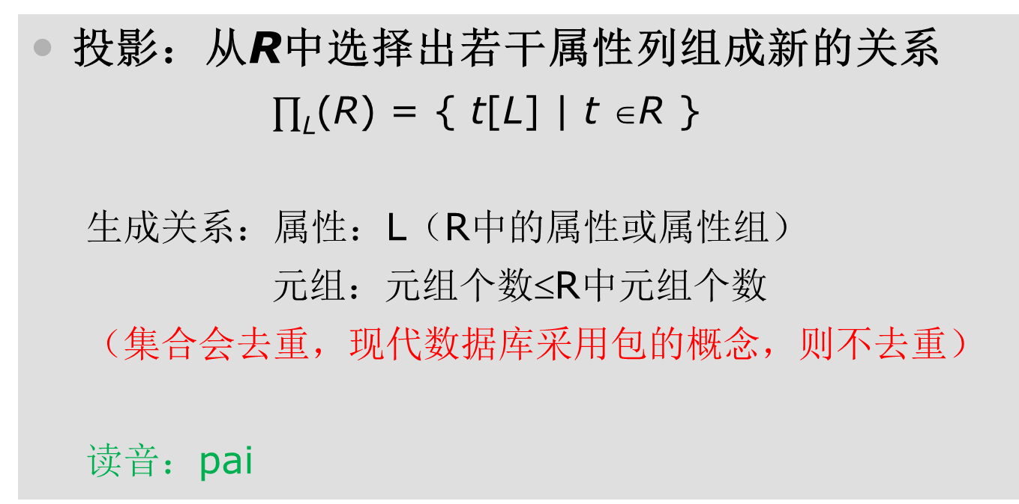
投影（Projection）
投影：从R中选择出若干属性列组成新的关系
$∏$_{L}(R) = { t[L] | t ∈R }
生成关系：属性：L（R中的属性或属性组）
元组：元组个数≤R中元组个数
（集合会去重，现代数据库采用包的概念，则不去重）
读音：pai

Slide 68
投影运算举例
学号为03001的学生姓名是什么？
Sno | Sname | Ssex | Sage | Sdept
03001 | 李勇 | 男 | 20 | CS
04001 | 刘晨 | 女 | 19 | IS
07001 | 王敏 | 女 | 18 | MA
04002 | 张立 | 男 | 19 | IS

Slide 69
投影运算举例
李勇老师上哪些课？
tno | tname | cname
03001 | 李勇 | 程序设计与问题求解
03001 | 李勇 | 数据库系统原理
07001 | 王敏 | 数据挖掘
04002 | 张立 | 机器学习

Slide 70
投影（Projection）
投影操作主要是从列的角度进行运算
属性个数减少，元组个数可能减少
π
注：投影之后取消了原关系中的某些列

Slide 71


投影运算举例
R 本科生导师
id | name | sex
1001 | John | M
1002 | Lin | F
1003 | Alen | M
2004 | Cindy | F
问题：找出所有本科生导师姓名
name
John
Lin
Alen
Cindy
$∏$_{name}(R)
S 研究生导师
id | name | sex
1001 | John | M
2002 | Linda | F
2003 | Max | F
2004 | Cindy | F
2005 | Joan | F
1003 | Alen | M
问题：找出所有研究生导师性别
sex
M
F
F
F
F
M
$∏$_{sex}(R)

Slide 72
投影运算举例
查询所有学生的姓名和所在系
π_{Sname，Sdept}(Student)
Sno | Sname | Ssex | Sage | Sdept
03001 | 李勇 | 男 | 20 | CS
04001 | 刘晨 | 女 | 19 | IS
07001 | 王敏 | 女 | 18 | MA
04002 | 张立 | 男 | 19 | IS
Sname | Sdept
李勇 | CS
刘晨 | IS
王敏 | MA
张立 | IS

Slide 73
投影运算举例
查询学生都在哪些系学习
π_{Sdept}(Student)
Sno | Sname | Ssex | Sage | Sdept
03001 | 李勇 | 男 | 20 | CS
04001 | 刘晨 | 女 | 19 | IS
07001 | 王敏 | 女 | 18 | MA
04002 | 张立 | 男 | 19 | IS
Sdept
CS
IS
MA
IS

Slide 74
重命名（Renaming）
重命名：重命名关系或属性
ρ_{s(A1,A2,…An)}(R)
将关系R重命名为S,属性依次命名为A1，A2…
生成关系S：属性： A1,A2,…An
元组：R中元组
读音：rou

Slide 75

重命名运算举例
R 本科生导师
id | name | sex
1001 | John | M
1002 | Lin | F
1003 | Alen | M
2004 | Cindy | F
问题：找出所有本科生导师姓名
name
John
Lin
Alen
Cindy
$∏$_{name}(R)
S 研究生导师
id | name | sex
1001 | John | M
2002 | Linda | F
2003 | Max | F
2004 | Cindy | F
2005 | Joan | F
1003 | Alen | M
姓名
John
Lin
Alen
Cindy
$\text{}\text{T}\text{(}姓名\text{)}(∏$_{name}(R))

Slide 76
填空题
0分
此题未设置答案，请点击右侧设置按钮
R
A | B
0 | 1
2 | 3
2 | 4
3 | 4
Π_{A+B,B+1}(R)会显示什么？
作答

Slide 77
填空题
8分
计算表达式的值
Π_{A+B,B+1}(R)
A+B B+1
[填空1] [填空2]
[填空3] [填空4]
[填空5] [填空6]
[填空7] [填空8]
R
A | B
0 | 1
2 | 3
2 | 4
3 | 4
作答

Slide 78
填空题
0分
此题未设置答案，请点击右侧设置按钮
问题：找出所有导师的姓名
R 本科生导师
id | name | sex
1001 | John | M
1002 | Lin | F
1003 | Alen | M
2004 | Cindy | F
作答
S 研究生导师
id | name | sex
1001 | John | M
2002 | Linda | F
2003 | Max | F
2004 | Cindy | F
2005 | Joan | F
1003 | Alen | M
正常使用填空题需3.0以上版本雨课堂

Slide 79
填空题
0分
此题未设置答案，请点击右侧设置按钮
问题：找出性别为M的本科生导师的姓名
R 本科生导师
id | name | sex
1001 | John | M
1002 | Lin | F
1003 | Alen | M
2004 | Cindy | F
作答
S 研究生导师
id | name | sex
1001 | John | M
2002 | Linda | F
2003 | Max | F
2004 | Cindy | F
2005 | Joan | F
1003 | Alen | M
正常使用填空题需3.0以上版本雨课堂

Slide 80
填空题
0分
此题未设置答案，请点击右侧设置按钮
问题：找出性别为F，是研究生导师但不是本科生导师的
R 本科生导师
id | name | sex
1001 | John | M
1002 | Lin | F
1003 | Alen | M
2004 | Cindy | F
作答
S 研究生导师
id | name | sex
1001 | John | M
2002 | Linda | F
2003 | Max | F
2004 | Cindy | F
2005 | Joan | F
1003 | Alen | M
正常使用填空题需3.0以上版本雨课堂

Slide 81
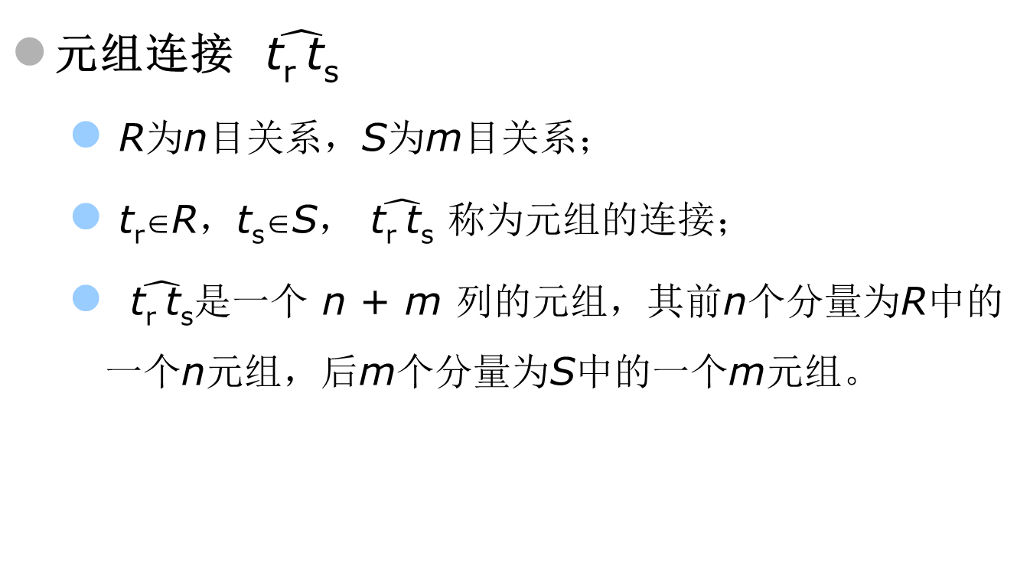
连接运算符 join
$\text{元组连接} \hat{\text{t}\text{r} \text{t}\text{s}}$
R为n目关系，S为m目关系；
t_{r}∈R，t_{s}∈S， $\hat{\text{t}\text{r} \text{t}\text{s}}$ 称为元组的连接；
$\hat{\text{t}\text{r} \text{t}\text{s}}$是一个 n + m 列的元组，其前n个分量为R中的一个n元组，后m个分量为S中的一个m元组。

Slide 82
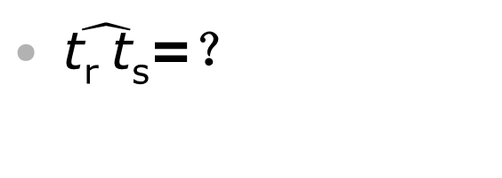
元组连接举例
学 号 | 姓 名 | 性 别 | 系 别
06001 | 张 海 | 男 | 3
06002 | 王 敏 | 男 | 3
06003 | 李 明 | 男 | 3
t_{r}
t_{s}
系编号 | 系名称
1 | 机电学院
2 | 通信学院
3 | 计算机学院
$\hat{\text{t}\text{r} \text{t}\text{s}}$=？

Slide 83
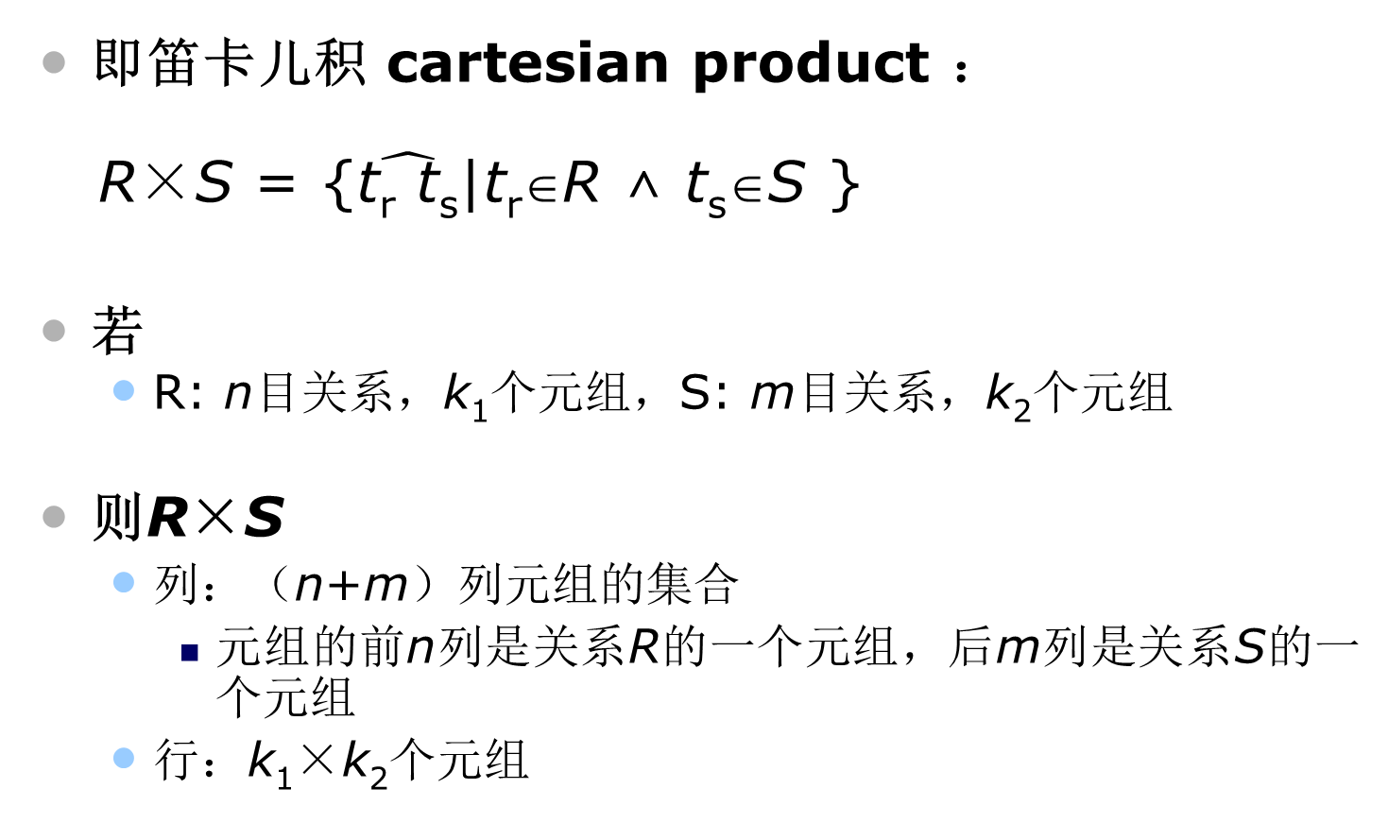
cross join交叉连接
即笛卡儿积 cartesian product ：
R×S = {$\hat{\text{t}\text{r} \text{t}\text{s}}$|t_{r}∈R ∧ t_{s}∈S }
若
R: n目关系，k₁个元组，S: m目关系，k₂个元组
则R×S
列：（n+m）列元组的集合
元组的前n列是关系R的一个元组，后m列是关系S的一个元组
行：k₁×k₂个元组

Slide 84
笛卡尔积示例
R×S
R
R.学号 | 姓名 | 性别 | S.学号 | 课号 | 课程名
1001 | John | M | 1001 | A01 | 数学
1001 | John | M | 1001 | B01 | 英语
1001 | John | M | 1003 | C02 | 物理
1002 | Lin | F | 1001 | A01 | 数学
1002 | Lin | F | 1001 | B01 | 英语
1002 | Lin | F | 1003 | C02 | 物理
1003 | Alen | M | 1001 | A01 | 数学
1003 | Alen | M | 1001 | B01 | 英语
1003 | Alen | M | 1003 | C02 | 物理
学号 | 姓名 | 性别
1001 | John | M
1002 | Lin | F
1003 | Alen | M
×
S
学号 | 课号 | 课程名
1001 | A01 | 数学
1001 | B01 | 英语
1003 | C02 | 物理

Slide 85
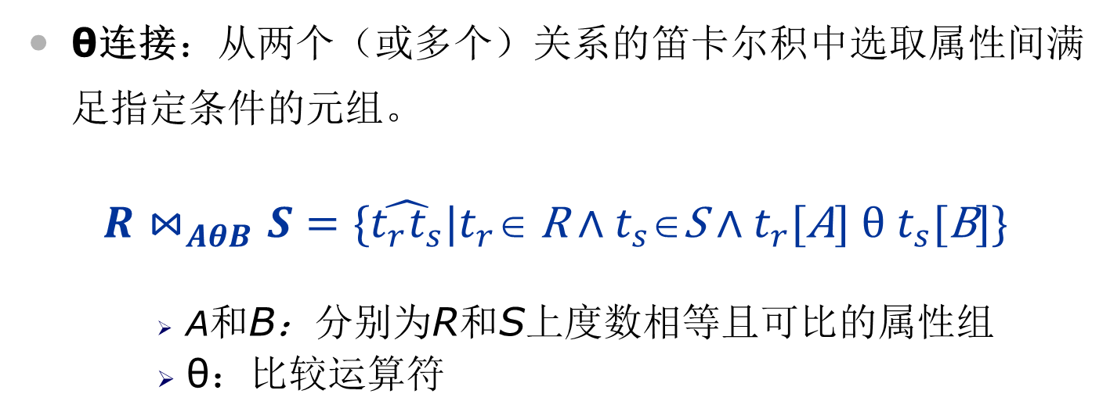
θ连接（ θ Join）
θ连接：从两个（或多个）关系的笛卡尔积中选取属性间满足指定条件的元组。
$$R⋈_{AθB}S=\{\hat{t_{r}t_{s}}|t_{r}\text{∈} \text{R}\text{ ∧}{ t}_{s}\text{∈}\text{S}\text{ ∧ }t_{r}\text{[}\text{A}\text{] }\text{θ}{ t}_{s}\text{[}\text{B}\text{]\}}$$
A和B：分别为R和S上度数相等且可比的属性组
θ：比较运算符
注：连接运算从R和S的广义笛卡尔积R×S中选取（R关系）在A属性组上的值与（S关系）在B属性组上值满足比较关系θ的元组。

Slide 86

θ连接举例
R
$$R⋈_{R.B<S.B}S$$
A | B | C
1 | 2 | 3
6 | 7 | 8
2 | 3 | 4
R.A | R.B | R.C | S.B | S.C | S.D
1 | 2 | 3 | 2 | 3 | 5
1 | 2 | 3 | 9 | 7 | 8
1 | 2 | 3 | 7 | 9 | 12
6 | 7 | 8 | 2 | 3 | 5
6 | 7 | 8 | 9 | 7 | 8
6 | 7 | 8 | 7 | 9 | 12
2 | 3 | 4 | 2 | 3 | 5
2 | 3 | 4 | 9 | 7 | 8
2 | 3 | 4 | 7 | 9 | 12
R.A | R.B | R.C | S.B | S.C | S.D
1 | 2 | 3 | 2 | 3 | 5
1 | 2 | 3 | 9 | 7 | 8
1 | 2 | 3 | 7 | 9 | 12
6 | 7 | 8 | 2 | 3 | 5
6 | 7 | 8 | 9 | 7 | 8
6 | 7 | 8 | 7 | 9 | 12
2 | 3 | 4 | 2 | 3 | 5
2 | 3 | 4 | 9 | 7 | 8
2 | 3 | 4 | 7 | 9 | 12
S
B | C | D
2 | 3 | 5
9 | 7 | 8
7 | 9 | 12

Slide 87
内连接inner join
内联接（典型的联接运算，使用像 = 或 <> 之类的比较运算符）。包括相等联接和自然联接。
内联接使用比较运算符根据每个表共有的列的值匹配两个表中的行。

Slide 88
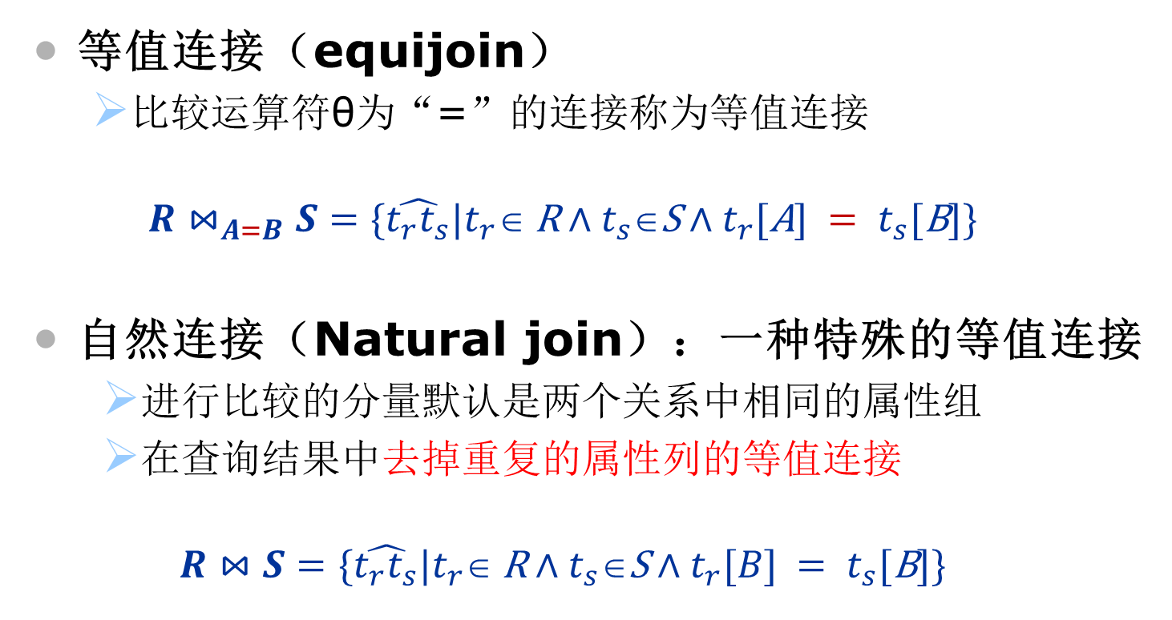
内连接
等值连接（equijoin）
比较运算符θ为“=”的连接称为等值连接
$$R⋈_{A=B}S=\{\hat{t_{r}t_{s}}|t_{r}\text{∈} \text{R}\text{ ∧}{ t}_{s}\text{∈}\text{S}\text{ ∧ }t_{r}\text{[}\text{A}\text{] }={ t}_{s}\text{[}\text{B}\text{]\}}$$
自然连接（Natural join）：一种特殊的等值连接
进行比较的分量默认是两个关系中相同的属性组
在查询结果中去掉重复的属性列的等值连接
$$R⋈S=\{\hat{t_{r}t_{s}}|t_{r}\text{∈} \text{R}\text{ ∧}{ t}_{s}\text{∈}\text{S}\text{ ∧ }t_{r}\text{[}B\text{] }={ t}_{s}\text{[}\text{B}\text{]\}}$$
注：SQL serve不支持natural join 语法

Slide 89
内连接inner join
注意：等值连接表示先做笛卡尔积(×)之后，对相应列进行选择或等值关联后的结果(仅筛选行、不筛选列) 注2：自然连接表示两个关系中若有相同名称的属性，则自动作为关联条件，且仅列出一列

Slide 90

自然连接举例
R
$$R⋈S$$
A | B | C
1 | 2 | 3
6 | 7 | 8
2 | 3 | 4
R.A | R.B | R.C | S.B | S.C | S.D
1 | 2 | 3 | 2 | 3 | 5
1 | 2 | 3 | 9 | 7 | 8
1 | 2 | 3 | 7 | 9 | 12
6 | 7 | 8 | 2 | 3 | 5
6 | 7 | 8 | 9 | 7 | 8
6 | 7 | 8 | 7 | 9 | 12
2 | 3 | 4 | 2 | 3 | 5
2 | 3 | 4 | 9 | 7 | 8
2 | 3 | 4 | 7 | 9 | 12
S
B | C | D
2 | 3 | 5
9 | 7 | 8
7 | 9 | 12

Slide 91
综合实例
学生-课程数据库
学生关系：学生（学号，姓名，性别，年龄，系别）
Student(Sno, Sname, Ssex, Sage, Sdept)
课程关系：课程（课程编号，课程名称，学分）
Course(Cno, Cname, Cpno, Ccredit)
学生选课关系：选课（学号，课程编号，成绩）
SC(Sno, Cno, Grade)

Slide 92
综合实例
学生关系：学生（学号，姓名，性别，年龄，系别）
Student(Sno, Sname, Ssex, Sage, Sdept)
课程关系：课程（课程编号，课程名称，学分）
Course(Cno, Cname, Cpno, Ccredit)
学生选课关系：选课（学号，课程编号，成绩）
SC(Sno, Cno, Grade)
$问题$1：检索学号为001的学生的姓名和性别
$问题$2：检索性别为F的学生的学号和姓名
$问题$3：检索学分为2的课程编号和课程名称
$问题$4：检索学号002的学生选修的课程编号和课程名称

Slide 93
外连接outer join
检索学号002的学生选修的课程编号和课程名称
如果在查询结果中没有出现002，怎么解释这种现象呢？
学号002没有选修任何课程？
没有学号002这个学生？

Slide 94
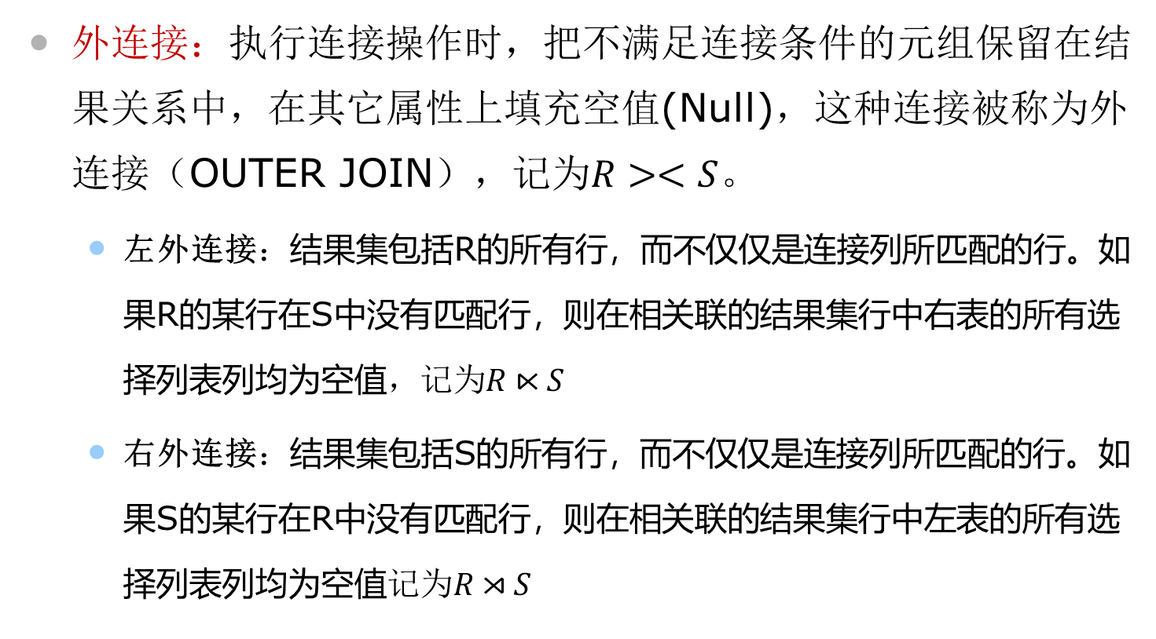
外连接outer join
外连接：执行连接操作时，把不满足连接条件的元组保留在结果关系中，在其它属性上填充空值(Null)，这种连接被称为外连接（OUTER JOIN），记为$R><S$。
左外连接：结果集包括R的所有行，而不仅仅是连接列所匹配的行。如果R的某行在S中没有匹配行，则在相关联的结果集行中右表的所有选择列表列均为空值，记为$R⋉S$
右外连接：结果集包括S的所有行，而不仅仅是连接列所匹配的行。如果S的某行在R中没有匹配行，则在相关联的结果集行中左表的所有选择列表列均为空值记为$R⋊S$

Slide 95


专门的关系运算：外连接示例
R
A | B | C
a₁ | b₁ | 5
a₁ | b₂ | 6
a₂ | b₃ | 8
a₂ | b₄ | 12
R${><}_{R.B=S.B}$S
R.A | R.B | R.C | S.B | S.E
a₁ | b₁ | 5 | b₁ | 5
a₁ | b₂ | 6 | b₂ | 7
a₂ | b₃ | 8 | b₃ | 10
a₂ | b₃ | 8 | b₃ | 10
a₂ | b₄ | 12 | NULL | NULL
NULL | NULL | NULL | b₅ | 2
$${><}_{R.B=S.B}$$
S
B | E
b₁ | 5
b₂ | 7
b₃ | 10
b₃ | 6
b₅ | 2

Slide 96
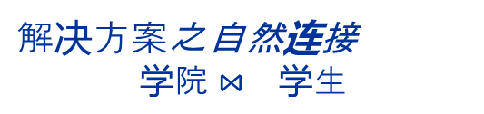
外连接应用举例
学院
学院编号 | 学院名
1 | 机械系
2 | 通信系
4 | 艺术系
问题：检索出所有学生的学号，姓名和所在学院名
$解决方案$之自然连接
$$学院⋈_{}学生$$
结果关系
学生
学号 | 姓名 | 学院名
1001 | 张三 | 机械系
2002 | 李四 | 通信系
1002 | 李明 | 机械系
学号 | 姓名 | 学院编号
1001 | 张三 | 1
2002 | 李四 | 2
3002 | 王五 | 3
1002 | 李明 | 1
出现问题：学生王五因为学院关系中没有学院编号3,未出现在结果集中

Slide 97
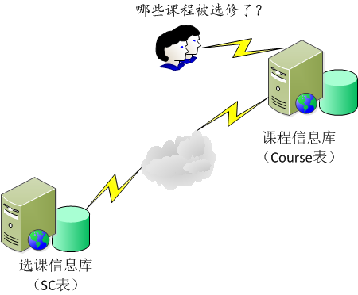
半连接
一个新的场景

Slide 98
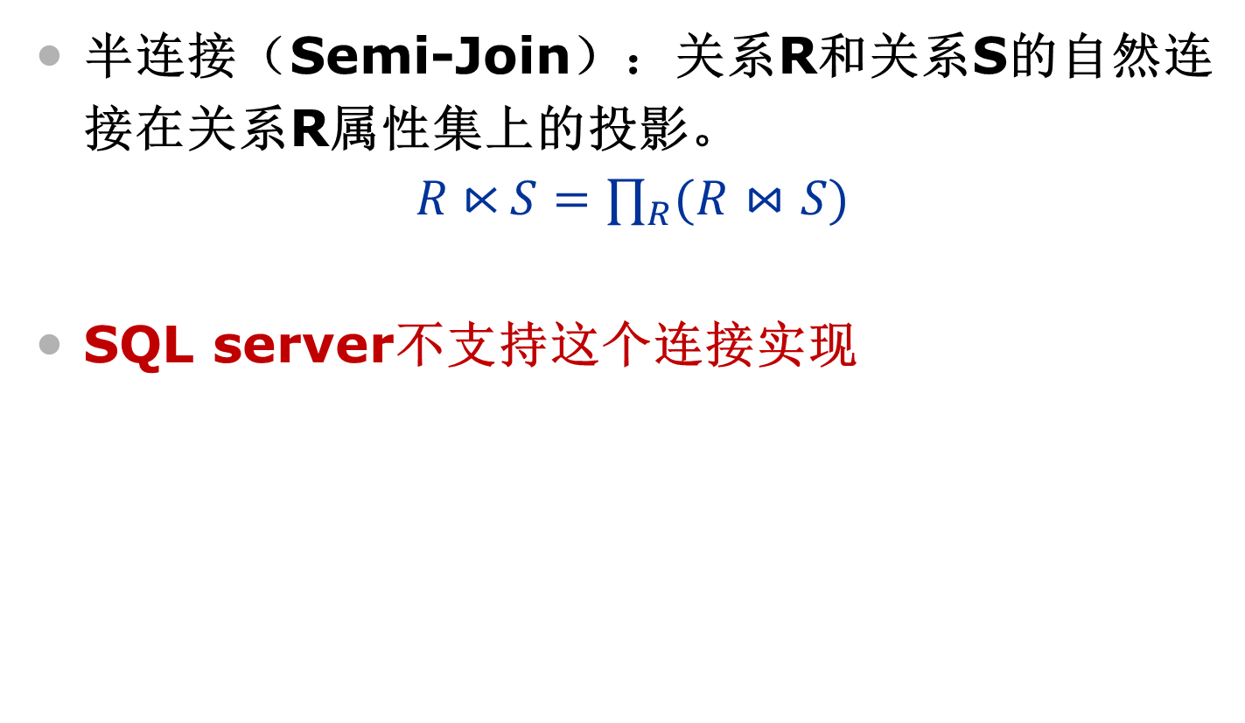
半连接
半连接（Semi-Join）：关系R和关系S的自然连接在关系R属性集上的投影。
$$R⋉S=∏_{R}(R⋈S)$$
SQL server不支持这个连接实现

Slide 99


半连接示例
R
A | B | C
a₁ | b₁ | 5
a₁ | b₂ | 6
a₂ | b₃ | 8
a₂ | b₄ | 12
R$⋉$S
R.A | R.B | R.C
a₁ | b₁ | 5
a₁ | b₂ | 6
a₂ | b₃ | 8
$$⋉$$
S
B | E
b₁ | 5
b₂ | 7
b₃ | 10
b₃ | 6
b₅ | 2

Slide 100
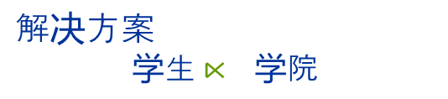
外连接应用举例
学院
学院编号 | 学院名
1 | 机械系
2 | 通信系
4 | 艺术系
理想中的结果关系
学号 | 姓名 | 学院名
1001 | 张三 | 机械系
2002 | 李四 | 通信系
3002 | 王五
1002 | 李明 | 机械系
学生
学号 | 姓名 | 学院编号
1001 | 张三 | 1
2002 | 李四 | 2
3002 | 王五 | 3
1002 | 李明 | 1
$$解决方案$$
$$学生⋉_{}学院$$

Slide 101
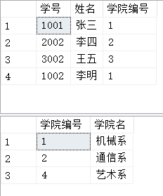

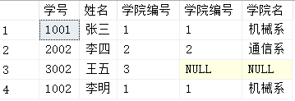


外连接应用举例——数据库验证
自然连接$学院⋈_{}学生$的结果
左外连接$学生⋉_{}学院$的结果

Slide 102
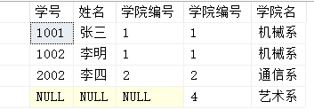
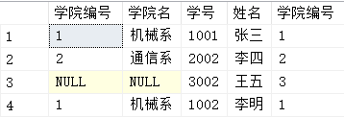


外连接应用举例——数据库验证
右外连接$学生⋊学院$的结果
右外连接学院$⋊学生$的结果

Slide 103
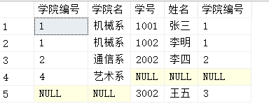
全外连接FULL OUTER JOIN
FULL JOIN 或 FULL OUTER JOIN 完整外部联接返回左表和右表中的所有行。当某行在另一个表中没有匹配行时，则另一个表的选择列表列包含空值。如果表之间有匹配行，则整个结果集行包含基表的数据值。

Slide 104
学生关系：学生（学号，姓名，性别，年龄，系别）
Student(Sno, Sname, Ssex, Sage, Sdept)
课程关系：课程（课程编号，课程名称，学分）
Course(Cno, Cname, Cpno, Ccredit)
学生选课关系：选课（学号，课程编号，成绩） SC(Sno, Cno, Grade)
$问题$1：找出没有选课的学生学号和姓名
$问题$2：找出没有学生选课的课程编号和课程名称
$问题$3：找出成绩优秀的学生学号和姓名
$问题$4：统计每个系别学生的人数

Slide 105
除操作符（division）
象集Z_{a}
给定一个关系R（X，Z），X和Z为属性组；
设t[X]=a，x在R中的象集（Images Set）为：
Z_{a}={t[Z]|t ∈R，t[X]=a}
上述公式的物理含义：R中属性组X上值为a的诸元组在Z上分量的集合。

Slide 106
练习题
R
X | Z
a₁ | b₁
a₁ | b₂
a₁ | b₃
a₂ | b₂
a₂ | b₃
a₃ | b₁
a₃ | b₃
a₁在R中的象集
Z_{a1} ={b₁，b₂，b₃}，
a₂在R中的象集
Z_{a2} ={b₂，b₃}，
a₃在R中的象集
Z_{a3}={b₁，b₃}

Slide 107
除（Division）
给定关系 R (X，Y) 和 S (Y，Z)：
X，Y，Z为属性组；
R中的Y与S中的Y可以有不同的属性名，但必须出自相同的域集。
R÷S 得到一个新的关系P(X)
P是R中满足下列条件的元组在属性列X上的投影：
判断R中X各个值X_{i}的像集Y是否包含S中属性Y的所有值，若包含，则X_{i}保留在结果关系中

Slide 108
除（Division）
求解R ÷ S 步骤
找出关系R，S中的相同属性，Y
在关系S中，对Y投影
对R中与S不同的属性进行投影，X
求R中X属性的像集
判定X属性值X_{i}的像集是否包含S中属性Y的所有值

Slide 109



除运算实例
除运算的物理含义：包含关系运算
R
X | Y
王 瑞 | 平凡的世界
杨 萍 | 围城
王 瑞 | 挪威的森林
王 瑞 | 围城
杨 萍 | 挪威的森林
$Y_{王瑞}$=
Y
平凡的世界
围城
挪威的森林
P(X)
$Y_{杨萍}$=
Y
围城
挪威的森林
X
王 瑞
S
Y | Z
平凡的世界 | 路遥
围城 | 钱钟书
挪威的森林 | 树上春树
$∏_{Y}(S)$=
Y
平凡的世界
围城
挪威的森林

Slide 110
除运算应用
课程
问题：找出选修了所有课程的学生学号
课程编号 | 名称
1 | 数学
2 | 英语
3 | 语文
解决方案：学生选课表÷课程
学号
1001
1002
学生选课表
学号 | 课程编号
1001 | 1
1001 | 2
2002 | 3
1001 | 3
3002 | 1
1002 | 1
1002 | 2
1002 | 3

Slide 111
课堂练习题
数据库模式
学生关系：学生（学号，姓名，性别，年龄，系别）
Student(Sno, Sname, Ssex, Sage, Sdept)
课程关系：课程（课程编号，课程名称，学分）
Course(Cno, Cname，Ccredit)
学生选课关系：选课（学号，课程编号，成绩）
SC(Sno, Cno, Grade)

Slide 112
Student
Sno | Sname | Ssex | Sage | Sdept
03001 | 李勇 | 男 | 20 | CS
04001 | 刘晨 | 女 | 19 | IS
07001 | 王敏 | 女 | 18 | MA
04002 | 张立 | 男 | 19 | IS

Slide 113
专门的关系运算：案例
Course
SC
Cno | Cname | Ccredit
1 | 数据库 | 4
2 | 数学 | 2
3 | 信息系统 | 4
4 | 操作系统 | 3
5 | 数据结构 | 4
6 | 数据处理 | 2
7 | 程序设计语言 | 4
Sno | Cno | Grade
03001 | 1 | 92
03001 | 2 | 85
03001 | 3 | 88
04001 | 2 | 90
04001 | 3 | 80

Slide 114
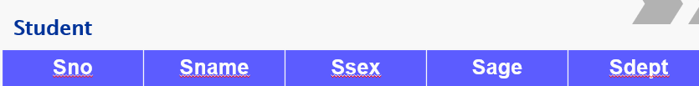
课堂练习
查询选修了‘2’号课程的学生的学号；
查询IS系所有学生的学号和姓名
查询所有性别为女的学生学号和姓名
查询李勇选修的课程名称和成绩；
查询没有选课的学生学号；
查询没有被任何一个学生选修的课程的课程号和课程名；
查询和张立在同一个系的学生学号和姓名
查询选修数学课的学生学号和姓名
查询没有选操作系统课的学生学号和姓名

Slide 115
扩展的关系代数操作符
去重重复操作符：Duplicate elimination
记作δ(R)： delta
结果关系：属性：与关系R相同
元组：去除关系R中重复的元组
depart
δ(depart)
Sdept
CS
IS
MA
Sdept
CS
IS
MA
IS

Slide 116


扩展的关系代数操作符
student
Sno | Sname | Ssex | Sage | Sdept
03001 | 李勇 | 男 | 20 | CS
04001 | 刘晨 | 女 | 19 | IS
07001 | 王敏 | 女 | 18 | MA
04002 | 张立 | 男 | 19 | IS
问题：学校有哪些系？
Sdept
CS
IS
MA
IS
$∏$_{sdept}(student)
Sdept
CS
IS
MA
δ($∏$_{sdept}(student))

Slide 117
扩展的关系代数操作符
student
Sno | Sname | Ssex | Sage | Sdept
03001 | 李勇 | 男 | 20 | CS
04001 | 刘晨 | 女 | 19 | IS
07001 | 王敏 | 女 | 18 | MA
04002 | 张立 | 男 | 19 | IS
问题：将学生按学号排序输出？
τ_{sno}(student)

Slide 118
扩展的关系代数操作符
排序操作符：sorting operator
记作τ_{L}(R)：L为R的属性或属性组 tau
结果关系：属性：与R相同
元组：将R中元组按L进行排序

Slide 119
扩展的关系代数操作符
分组操作符：grouping operator
记作γ_{L}(R)：L为R的属性或属性组
先把R按L属性的值分组，对每个分组产生一个新元组
δ去重操作是γ操作在每一列进行分组的结果
分组操作符一般与聚集操作符结合使用

Slide 120
扩展的关系代数操作符
聚集操作符(aggregation operators)
函数名 | 功能
COUNT | 对元组个数计数
SUM | 求某列的总和
MAX | 求一列的最大值
MIN | 求一列的最小值
AVG | 求一列的平均值

Slide 121
聚集操作符举例
student
Sno | Sname | Ssex | Sage | Sdept
03001 | 李勇 | 男 | 20 | CS
04001 | 刘晨 | 女 | 19 | IS
07001 | 王敏 | 女 | 18 | MA
04002 | 张立 | 男 | 19 | IS
问题1：统计共有多少名学生？
所有学生为一组，数学生个数
γ_{count(sno)}(student)

Slide 122
聚集操作符举例
student
Sno | Sname | Ssex | Sage | Sdept
03001 | 李勇 | 男 | 20 | CS
04001 | 刘晨 | 女 | 19 | IS
07001 | 王敏 | 女 | 18 | MA
04002 | 张立 | 男 | 19 | IS
问题2：分别统计男生，女生各多少个？
按性别将学生为组，每组分别数学生个数
γ_{ssex,count(sno)}(student)

Slide 123
聚集操作符举例
student
Sno | Sname | Ssex | Sage | Sdept
03001 | 李勇 | 男 | 20 | CS
04001 | 刘晨 | 女 | 19 | IS
07001 | 王敏 | 女 | 18 | MA
04002 | 张立 | 男 | 19 | IS
问题3：统计各个系各有多少学生？
按sdept将学生为组，每组分别数学生个数
γ_{sdept,count(sno)}(student)

Slide 124
聚集操作符举例
student
Sno | Sname | Ssex | Sage | Sdept
03001 | 李勇 | 男 | 20 | CS
04001 | 刘晨 | 女 | 19 | IS
07001 | 王敏 | 女 | 18 | MA
04002 | 张立 | 男 | 19 | IS
问题4：计算学生的平均年龄？
所有学生为一组，计算平均年龄
γ_{avg (sage)}(student)

Slide 125
聚集操作符举例
student
Sno | Sname | Ssex | Sage | Sdept
03001 | 李勇 | 男 | 20 | CS
04001 | 刘晨 | 女 | 19 | IS
07001 | 王敏 | 女 | 18 | MA
04002 | 张立 | 男 | 19 | IS
问题4：分别计算男生和女生的平均年龄？
按性别将学生分组，分别计算每组学生的平均年龄
γ_{ssex,avg (sage)}(student)

Slide 126
聚集操作符举例
student
Sno | Sname | Ssex | Sage | Sdept
03001 | 李勇 | 男 | 20 | CS
04001 | 刘晨 | 女 | 19 | IS
07001 | 王敏 | 女 | 18 | MA
04002 | 张立 | 男 | 19 | IS
问题5：找出学生的最大年龄？
所有学生为一组，取年龄的最大值
γ_{max(sage)}(student)

Slide 127
填空题
8分
计算表达式的值
δ(S)
B C
[填空1] [填空2]
[填空3] [填空4]
[填空5] [填空6]
[填空7] [填空8]
S
B | C
0 | 1
2 | 4
3 | 4
0 | 1
3 | 4
2 | 5
作答

Slide 128
填空题
3分
计算表达式的值
γ_{B} (S)
B
[填空1]
[填空2]
[填空3]
S
B | C
1 | 0
2 | 4
5 | 4
2 | 5
作答

Slide 129
填空题
1分
计算表达式的值
γ_{sum(C)->mc} (S)
mc
[填空1]
S
B | C
1 | 0
2 | 4
5 | 4
2 | 5
5 | 9
作答

Slide 130
填空题
6分
计算表达式的值
γ_{B,max(C)->mc} (S)
B mc
[填空1] [填空2]
[填空3] [填空4]
[填空5] [填空6]
S
B | C
1 | 0
2 | 4
5 | 4
2 | 5
5 | 9
作答

Slide 131
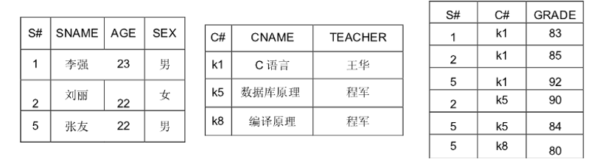
小结
1.检索程军老师所授课的课号和课程名称
2.检索年龄大于21岁的男生学号和姓名
3.检索选修程军老师所授全部课程的学生姓名
4.检索李强同学没有选修的课程号
5.检索至少选修2门课程的学生学号
6.检索选修课程号k1和k5的学生学号
7.检索修读了全部课程的学生姓名
8.检索选修了课程名为C语言的所有学生学号和姓名
9.检索所有课程成绩都及格的学生学号和姓名

Slide 132
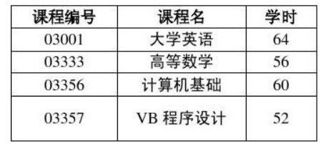
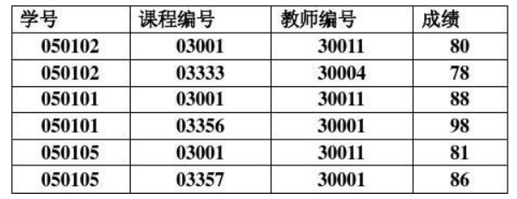
小结
(1)查询学生学号为“050102”选修了而学生学号为“050101”没有选修的课程编号。
(2)求选修了课程名为“大学英语”课的学生学号和成绩。
(3)写出关系运算∏_{教师编号}（选课）的结果。
(4)写出关系运算∏_{课程编号}(σ_{成绩>=80}(选课))的结果。

Slide 133
小结
关系代数：按一定条件或条件组合从已知数据库中检索满足用户需求的数据，从中得到精确的、有价值的信息，并且条件放置顺序的不同，也会带来不一样的检索效率和资源利用率。
先做选择，运用投影去除多余属性等等。语法树(尽量提前做选择操作；在每个操作后，应做个投影操作，去掉不用的属性值)。

Slide 134
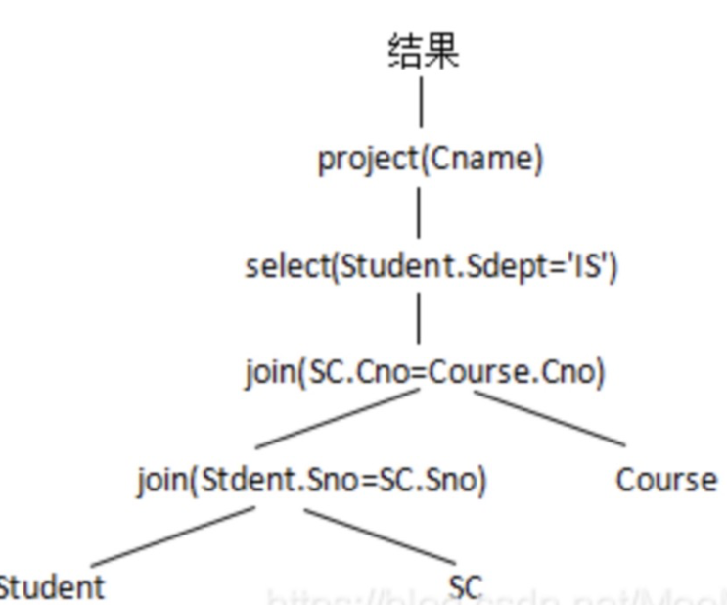
小结
1、构造查询树：查询树是一种表示关系代数表达式的树形结构。
在一个查询树中，叶子结点表示关系，内结点表示关系代数操作。
查询树以自底向上的方式执行：当一个内结点的操作分量可用时，这个内结点所表示的操作启动执行，执行结束后用结果关系代替这个内结点。

Slide 135
小结
2、利用等价转换规则反复地对查询表达式进行尝试性转换，将原始的语法树转換成“优化”的形式
对每一个选择，利用等价变换规则尽可能把它移到树的叶端。目的是使选择操作尽早执行
对每一个投影利用等价变换规则尽可能把它移向树的叶端。目的是使投影操作尽早执行
对每个叶节点加必要的投影操作，以消除对查询无用的属性。
如果笛卡尔乘积后还须按连接条件进行选择操作,可将两者组合成连接操作选择下沉，投影随后

Slide 136
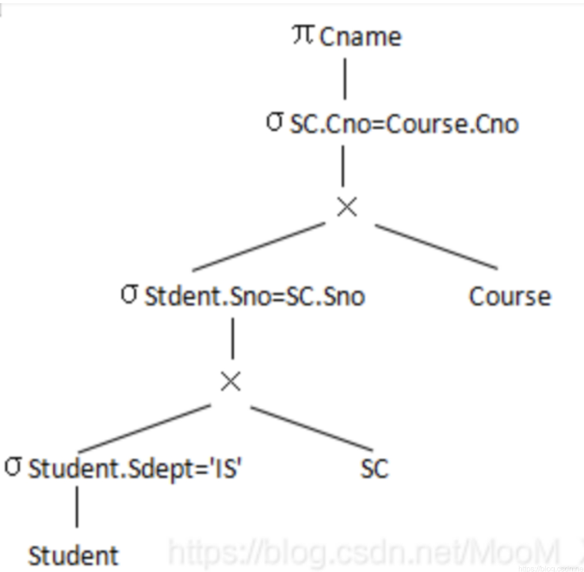
小结
SELECT Cname FROM Student,Course,SC WHERE Student.Sno=SC.Sno AND SC.Cno=Course.Cno AND Student.Sdept=’IS’;

Slide 137

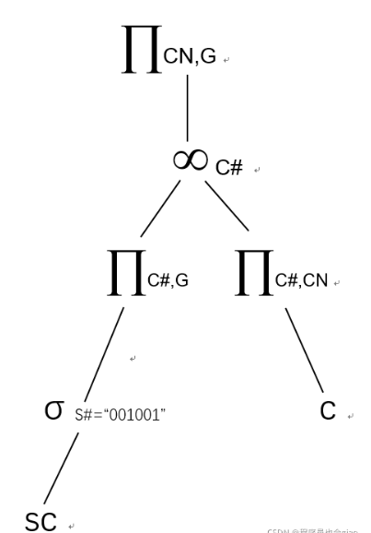
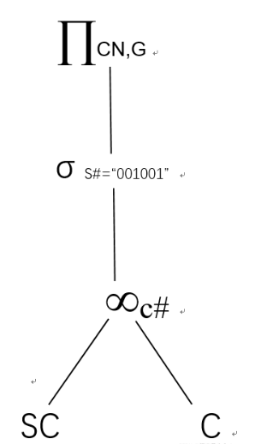
小结

Slide 138
小结
关系数据库系统是目前使用最广泛的数据库系统
关系数据库系统与非关系数据库系统的区别：
关系系统只有“表”这一种数据结构；
非关系数据库系统还有其他数据结构，以及对这些数据结构的操作

Slide 139
小结（续）
关系数据结构
关系
域
笛卡尔积
关系
关系，属性，元组
候选码，主码，主属性
基本关系的性质
关系模式
关系数据库

Slide 140
小结（续）
关系操作
选择、投影、重命名、连接、除、并、交、差、聚集操作、去重、分组、排序

